Slide 1
ГКОУ ЛО «Сланцевская школа-интернат» Советы психолога «Если ваш ребенок-ученик»
Консультация психолога Лазаревой Л.Г.
по материалам врача- психотерапевта

Slide 2
Замечательные советы известного психотерапевта Михаила Лабковского:
Уроки с ребенком делать не надо! — Повторяю: делать уроки с ребенком не надо!
Собирать с ним портфель не надо! Спрашивать «как там, в школе?» не надо. Вы и отношения портите и результат только отрицательный. Вам что, с ним больше поговорить не о чем?

Slide 3
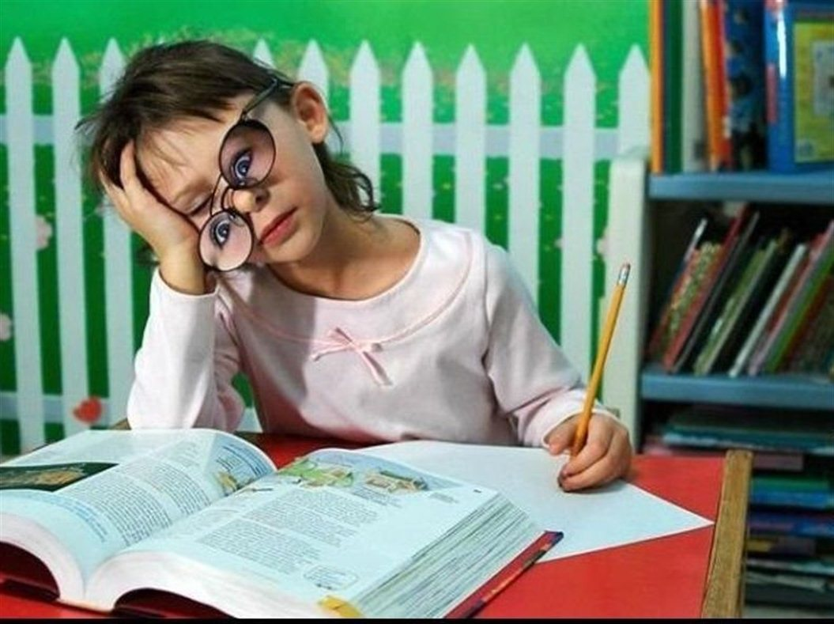
У ребенка обязательно должно быть личное свободное время, когда он НИЧЕГО не делает: от 2 до 4 часов в день. Тревожные амбициозные родители детей заорганизовывают. Кружки, секции, языки… И получают неврозы и все, что к ним прилагается.

Slide 4
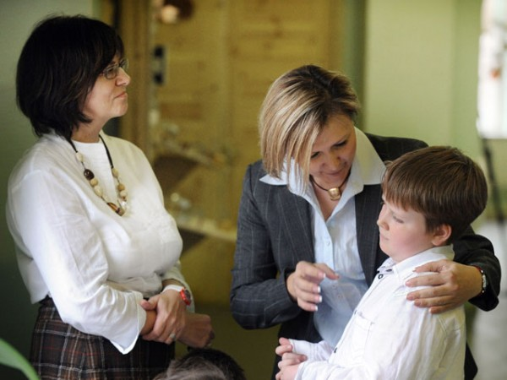
В отношениях со школой и педагогами вы должны быть на стороне своего ребенка. Берегите детей. Не бойтесь плохих оценок. Бойтесь довести до отвращения к школе и учебе вообще.

Slide 5
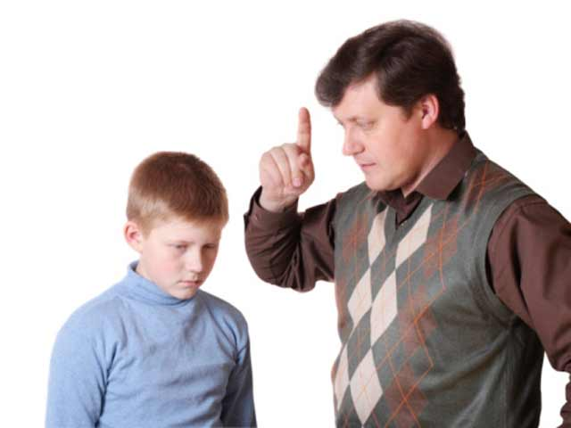
Российские родители ориентированы на оценки. Это еще с советских времен.
Например, в моем классе учились два чеха и один поляк. После одной серьезной контрольной на собрании все НАШИ родители спрашивали про оценки, и только чехи и поляки спрашивали что-то вроде: "Как он себя чувствовал? Он волновался?" И это правильно.

Slide 6
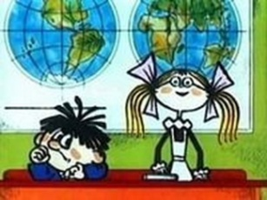
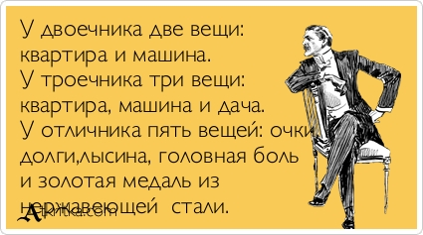
Трудно сказать у кого больше психологических проблем – у отличника или у двоечника. Отличники, которые берут усердием и «высиживают» свои пятерки – тревожные дети с пониженной самооценкой.

Slide 7
Если ваш ребенок не в состоянии делать уроки сам – у этого всегда есть причина.
Лень тут не при чем. Такой категории как лень в психологии вообще не существует.
Лень всегда раскладывается на отсутствие мотивации и воли.

Slide 8
Среди причин, по которым ребенок не делает уроки сам, может быть что угодно: повышенное внутричерепное давление, гипертонус, психологические проблемы, СДВГ (синдром дефицита внимания и геперактивность). И вместо того, чтобы тратить свои вечера на совместное сидение над учебниками – лучше попробовать определить эту причину и работать над ее устранением.

Slide 9
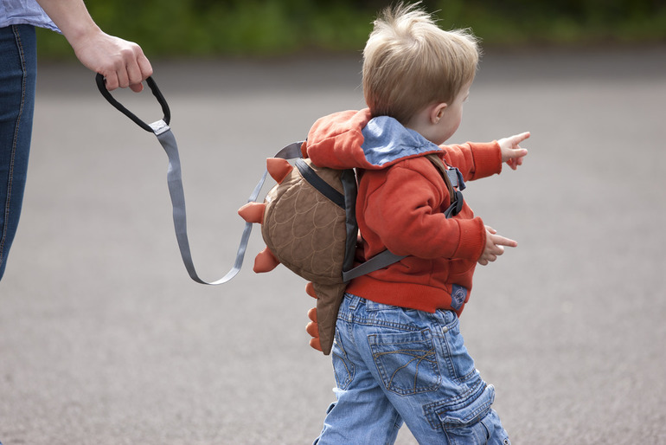
Есть родители, которые хотят вырастить ответственных, самостоятельных, успешных детей. И бывают родители, цель которых – тотальный контроль над ребенком, а уж каким он там вырастет не так и важно – главное, чтобы не срывался с поводка.

Slide 10
Лекции о воспитании детей, советы психологов и педагогов по поводу отношений в семье эффективны и имеют смысл исключительно в том случае, если сами родители психологически благополучны или хотя бы стабильны. БУДУЧИ НЕСЧАСТНЫМИ людьми, вы никак не сможете так выстроить отношения с ребенком, чтобы он был счастлив.
А если счастливы родители, то специально и делать ничего не надо.

Slide 11
Многие считают, что у них, родителей, все нормально, а проблемы только у их детей. И удивляются, когда в одной семье вырастают два совершенно разных ребенка: один уверенный в себе, успешный, отличник боевой и политической, а другой – закомплексованный неудачник, вечно ноющий или агрессивный. А ведь это значит, что дети по-разному ощущали себя в семье, и кому-то из них не хватило внимания. Кто-то был более чувствительным и больше нуждался в любви, а родители этого не заметили.

Slide 12
Следить за тем, чтобы ребенок был одет, обут и накормлен – это забота, а не воспитание. К сожалению, многие родители уверены, что заботы достаточно.
КАК ВЫ ОБЩАЕТЕСЬ с ребенком в его детстве, так он будет обращаться с вами в вашей старости.

Slide 13
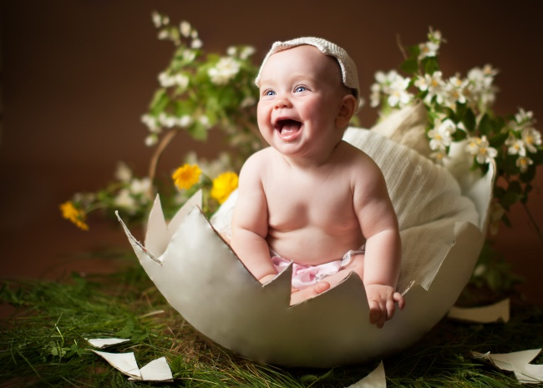
Когда у вас рождается ребенок, вы считаете это чудом, вы счастливы, что стали родителями, делаете все, чтобы ребенку было хорошо, радуетесь общению с ним, восхищаетесь каждой мелочью…

Slide 14
Но вот ему исполняется 6 или 7 лет, и между вами и ребенком встает школа. Будто в дом приходит военком и выдергивает дитя из семьи. Хотя, что собственно, происходит такого страшного?
Ну, надо ему ходить в школу, получать знания по мере сил, общаться, взрослеть. Зачем же позволять этому естественному процессу разобщать вас?
Школа меньше, чем жизнь, и ее надо вывести за рамки ваших отношений с ребенком.

Slide 15
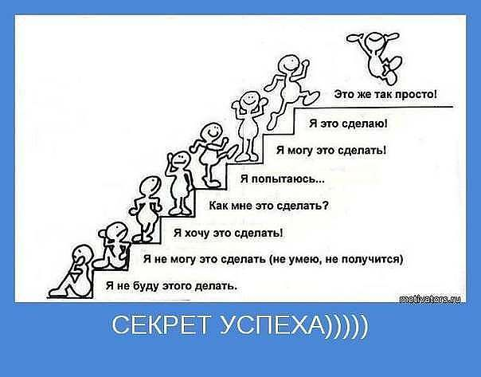
Школа должна научить не столько математике и литературе, сколько самой жизни. От школы важно получить не столько теоретические знания, сколько практические навыки: умение общаться, строить отношения, отвечать за себя – свои слова и поступки, решать свои проблемы, договариваться, распоряжаться своим временем… Именно эти навыки помогают уверенно чувствовать себя во взрослой жизни и зарабатывать себе на жизнь.

Slide 16
ЧРЕЗМЕРНЫЕ ПЕРЕЖИВАНИЯ ребенка из-за плохих оценок – это только зеркало реакции взрослых. Если родители спокойно реагируют на двойку или неудачи в спорте, еще на какие-то сбои, если родители улыбаются, говорят: «Мой хороший, не расстраивайся», то и ребенок спокоен, стабилен, обязательно выравнивается в учебе и находит дело, где у него все получается.

Slide 17
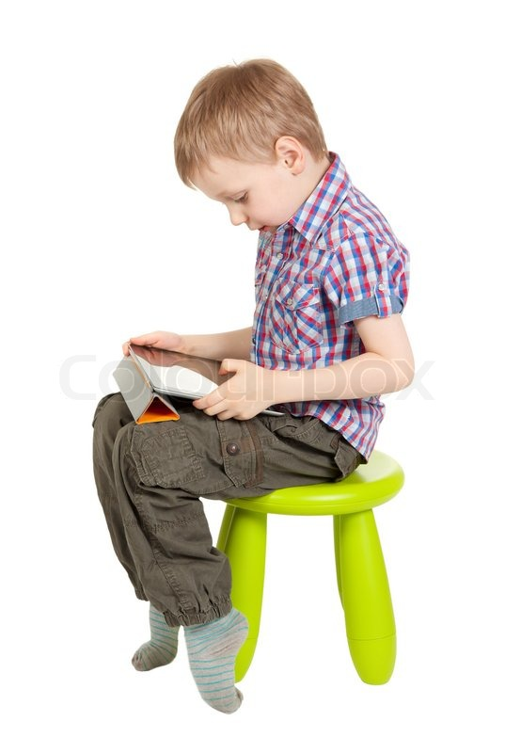
НАКАЗЫВАТЬ ДЕТЕЙ МОЖНО и иногда даже необходимо.
Но нужно четко разделять ребенка и его поступок. Например, вы заранее договорились, что до вашего прихода с работы он сделает уроки, поест и уберет за собой. И вот вы приходите домой и видите картину: кастрюля с супом стоит нетронутая, учебники явно не открывались, на ковре бумажки какие-то валяются, а дите сидит носом в планшете.

Slide 18
Главное в этот момент не превращаться в фурию, не орать про то, что «у всех дети как дети» и про то какой он бессовестный мучитель, безответственный урод и что из него вырастет ноль без палочки. Без малейшей агрессии вы подходите к ребенку. Улыбаясь, обнимаете его и говорите: «Я тебя очень люблю, но планшета ты больше не получишь». Можно еще выдать телефон nokia типа фонарик. Безо всякого интернета. А орать, оскорблять, обижаться и не разговаривать – вот этого не надо. Ребенок наказан отъемом гаджетов.

Slide 19
КАРМАННЫЕ ДЕНЬГИ
должны быть у ребенка уже лет с 6-ти. Не крупные, но регулярно выдаваемые суммы, которыми он распоряжается сам. И очень важно, чтобы деньги не стали инструментом для манипуляции. Не надо контролировать, на что ребенок их тратит, и ставить сумму траншей в зависимость от его успеваемости и поведения.

Slide 20
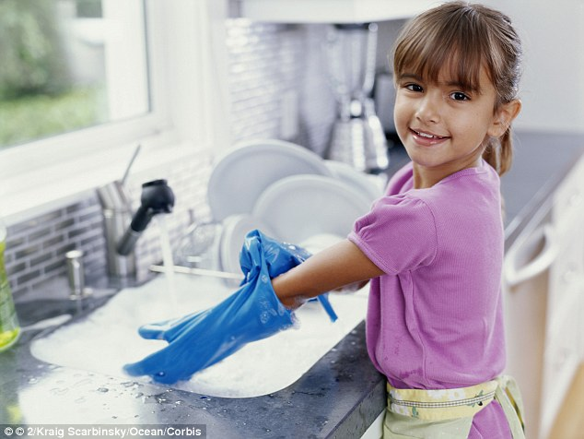
Не надо за детей проживать их жизнь, решать, что им делать и что нет, решать за них их проблемы, давить на них своими амбициями, ожиданиями, указаниями.
Вы же постареете, как они сами жить-то будут?
Во всем мире учиться в университеты идут только самые умные и самые богатые. Остальные идут работать, искать себя и зарабатывать на высшее образование. А у нас что?

Slide 21
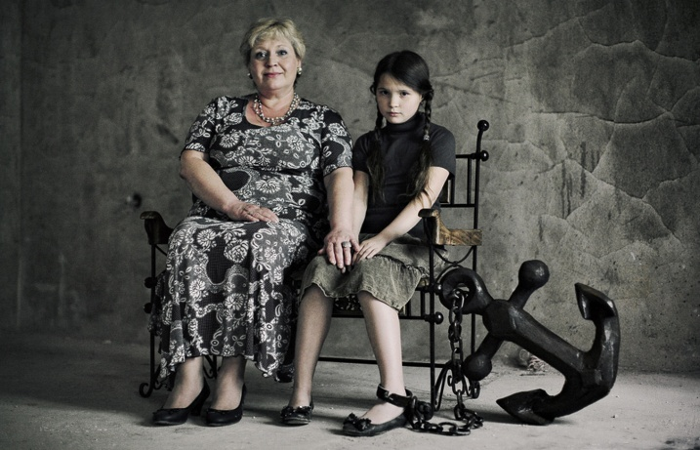
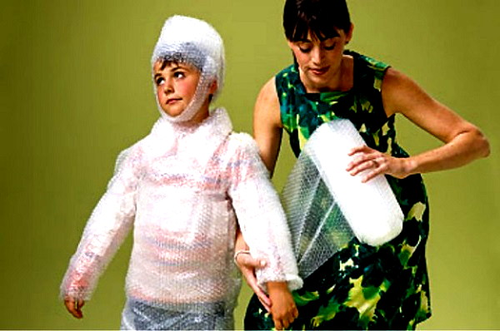
ЕСЛИ РЕБЕНКА ПОСТОЯННО ОПЕКАЮТ – он не знает, что такое нести ответственность за свои поступки, остается инфантильным и падким на любую возможность нарушить запрет.
Я против постоянного пристального контроля. Ребенок должен быть уверен, что в семье его любят, уважают, с ним считаются и ему ДОВЕРЯЮТ. Вот в этом случае он не свяжется с "плохой компанией" и избежит многих соблазнов, перед которыми не могут устоять сверстники с напряженной ситуацией в семье.

Slide 22
Когда я работал в школе, то в День знаний говорил, что учиться надо хотя бы потому, что за работу головой платят во много раз больше, чем за физический труд. И что выучившись, вы сможете работать и получать деньги за то, что сами любите делать.

Slide 23
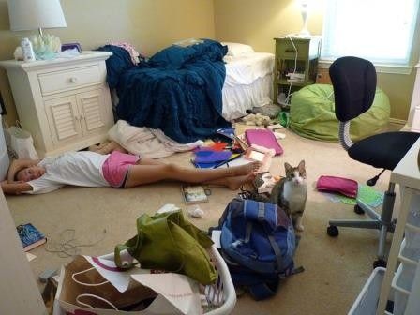
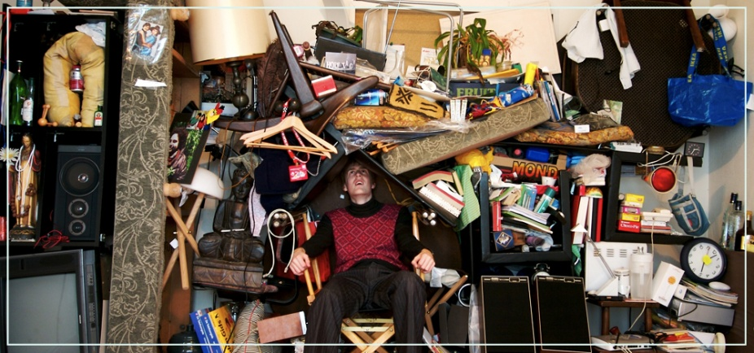
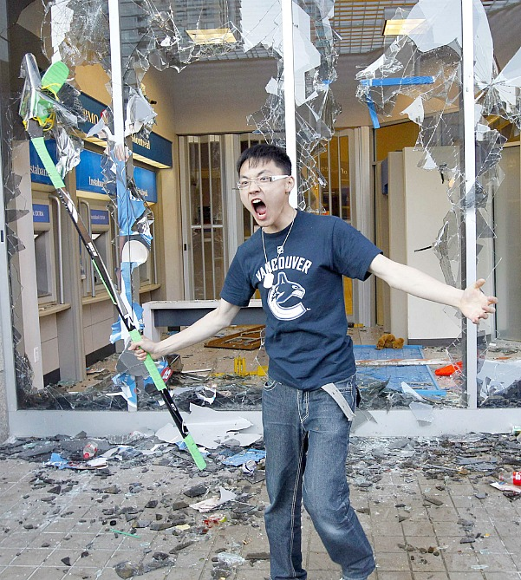
БАРДАК В КОМНАТЕ ПОДРОСТКА соответствует его внутреннему состоянию.
Так внешне выражается хаос в его душевном мире. Хорошо еще, если он моется... Требовать «навести порядок» можно только, если вещи ребенка валяются за пределами его комнаты.

Slide 24
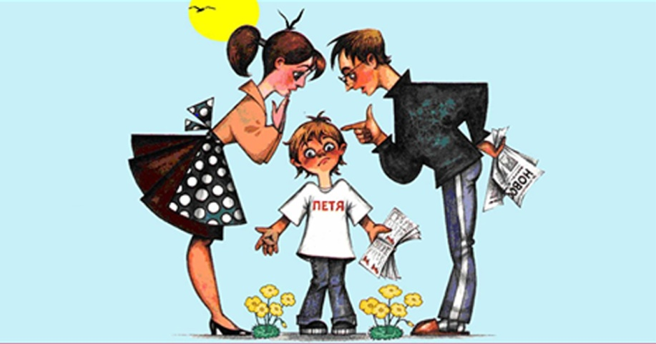
Говорить с детьми надо о жизни вообще, а не о том, как НАДО жить. Если же родитель может говорить с ребенком только о проблемах – у него проблема.
Если ребенок пытается манипулировать взрослыми – у него просто невроз. И надо искать его причину. Здоровые люди не манипулируют – они решают свои проблемы, действуя прямолинейно.

Slide 25
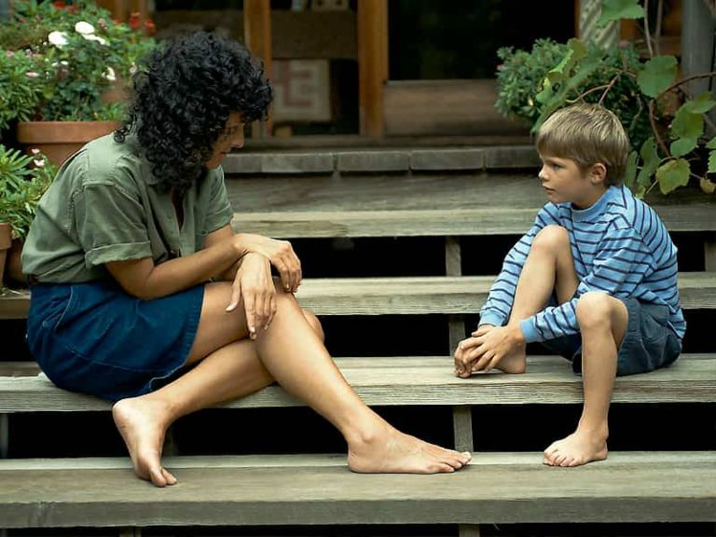
В разговоре с ребенком (и не только) не критикуйте его, не трогайте его личность, не выходите за рамки анализа его поступков. Говорите не о нем, а о себе. Не «ты – плохой», а «я думаю, ты плохо поступил». Используйте формулировки: «Мне не нравится когда ты…», «Мне не нравится когда ты…», «Мне бы хотелось, чтобы…»
Поменьше критики, побольше конструктива и позитива.

Slide 26
Ребенок должен ощущать, что родители – это добрые, но сильные люди. Которые могут его защитить, могут ему в чем-то отказать, но всегда действуют в его интересах и, главное, очень его любят!

Slide 28
Спасибо за внимание!!!
Успехов в воспитании!

